Slide 1
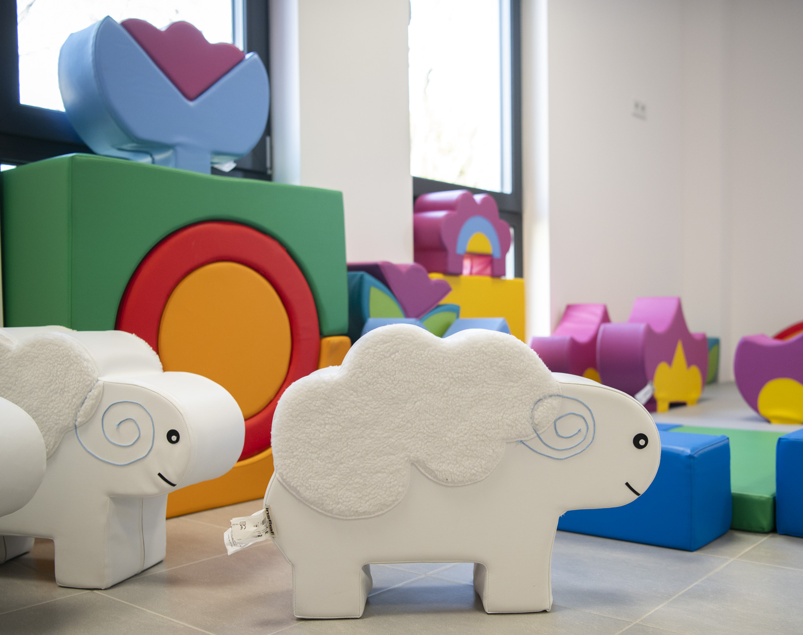
STANDARD ADAPTACJI
Żłobek nr 21
ul. J. Dąbrowskiego 96
02-598
Mini Żłobek
ul. Łowicka 7/15
02-574
#WARSZAWADLANAJMŁODSZYCH

Slide 2
W warszawskich żłobkach publicznych przyjęto standardy pracy w zakresie współpracy z rodzicami w okresie adaptacji, są nimi:
Placówka organizuje adaptację nowych dzieci tak, by móc poświęcić uwagę każdemu z nich
Rodzice lub inne bliskie dorosłe osoby towarzyszą dziecku w czasie adaptacji
W placówce prowadzi się różne działania ułatwiające dzieciom adaptację
Kadra uważnie buduje relacje z dzieckiem, szanując jego potrzeby
Kadra rozpoznaje moment zakończenia adaptacji dziecka i wie, kiedy dziecko jest gotowe do rozstania z rodzicem
Kadra zaznajamia rodziców z przebiegiem procesu adaptacji i jego znaczeniem dla zdrowia i rozwoju dzieci
W trakcie adaptacji kadra daje wsparcie rodzicom w sytuacjach dla nich trudnych
*Standardy w obszarze Współpraca z rodzicami w okresie adaptacji zostały opracowane na podstawie: Jakość od początku. Standardy jakości opieki i wspierania rozwoju dzieci do lat 3. (2019) pod redakcją Moniki Rościszewska–Woźniak.
m.st. Warszawa | Zespół Żłobków m.st. Warszawy

Slide 3
Placówka organizuje adaptację nowych dzieci tak, by móc poświęcić uwagę każdemu z nich
Adaptacja wrześniowa – rekrutacja główna:
Adaptacja rozpoczyna się 2.09.2024
Dzieci zapisywane są do grup adaptacyjnych na konkretne godziny pod numerem telefonu żłobka 723-248-057 od 12 sierpnia 2024,
Do wyboru są godziny w grupie I i II- 8:30-10:30; 11:00-13:00; 13.30-15:30, w grupie III i IV adaptacja odbywa się w godzinach 14:00- 16:00,
W grupie adaptacyjnej jest max 7 dzieci,
Pobyt pierwszego dnia nie przekracza 2 godzin,
Liczba dni jest ustalana indywidualnie.
Termin adaptacji w ciągu roku /rekrutacji uzupełniającej/ jest ustalany indywidualnie jednak założenia pozostają takie same. Adaptacja w rekrutacji uzupełniającej jest prowadzona od godziny 14.30.
m.st. Warszawa | Zespół Żłobków m.st. Warszawy

Slide 4
Rodzice lub inne bliskie dorosłe osoby towarzyszą dziecku w czasie adaptacji
Rodzic-opiekun wchodzi z dzieckiem do grupy, aby poznać salę, rytm dnia, zasady panujące w żłobku, jest to czas na dopytanie Pań opiekunek oraz pozostałych osób zatrudnionych w żłobku, rozwianie wszystkich wątpliwości bądź doprecyzowanie niejasności.
Pierwsze spotkanie ze żłobkiem to dwie godziny spędzone przez rodzica i maluszka w sali i ogrodzie żłobka.
Rodzic-opiekun z dzieckiem biorą udział w zajęciach organizowanych w salach i w ogrodzie. Zadaniem rodzica jest przedstawienie dziecku żłobka, oswojenie maluszka z sytuacją na tyle, aby opiekunowie mogli przejąć opiekę nad dzieckiem w czasie pobytu w żłobku. Dziecko spędza w żłobku tyle czasu na ile pozwala jego dobre samopoczucie, czas ten ustalamy indywidualnie
Decyzję o całkowitym przejęciu opieki nad dzieckiem podejmujemy w oparciu o obserwację dziecka w grupie, zazwyczaj czas ten nie przekracza 2 tygodni. Adaptację uznajemy za zakończoną jeśli dziecko czuje się w żłobku swobodnie.
m.st. Warszawa | Zespół Żłobków m.st. Warszawy

Slide 5
W placówce prowadzi się różne działania ułatwiające dzieciom adaptację
dzielenie dzieci w czasie zabawy i posiłków na dwie sale, aby dzieci mogły przebywać w mniejszych grupach, zapewnia spokój, ułatwia indywidualne podejście do dziecka,
ograniczanie zmian sali przez dzieci podczas dnia np.: spożywanie posiłków w sali gdzie odbywała się zabawa- stosowane głównie w grupach młodszych dzieci, częste zmienianie otoczenia może powodować dodatkowy stres,
przychodzenie dzieci dłużej adaptujących się po południu np.: o 14.00-14.30, ponieważ grupa jest wtedy mniej liczna, łatwiej im się wyciszyć, opiekunki mogą poświęcić im więcej uwagi
wspieranie stopniowej integracja poszczególnych dzieci poprzez wspólne aktywności i zabawy,
redukowanie nadmiernej ilości bodźców: unikanie dużej ilości dzieci w jednej sali, unikanie puszczania głośnej muzyki, hałasu, dbanie o porządek w sali, unikanie zbyt wielu rodzajów zabawek wokół dziecka,
każde dziecko ma indywidualny okres adaptacji,
m.st. Warszawa | Zespół Żłobków m.st. Warszawy

Slide 6
Kadra uważnie buduje relacje z dzieckiem, szanując jego potrzeby
Przebieg adaptacji jest na bieżąco ustalany wspólnie z rodzicem dziecka. Decyzję o pozostawieniu dziecka pod opieką Pań wychowawczyń podejmujemy w momencie kiedy dziecko czuje się na tyle swobodnie, aby Panie mogły przejąć całkowitą opiekę.
m.st. Warszawa | Zespół Żłobków m.st. Warszawy

Slide 7
Kadra rozpoznaje moment zakończenia adaptacji dziecka i wie, kiedy dziecko jest gotowe do rozstania z rodzicem
Dziecko samodzielnie próbuje oddalić się od rodzica
Zaczyna interesować się rówieśnikami i zabawkami
Nawiązuje kontakt z opiekunem, daje się uspokoić, dotknąć opiekunce
Spożywa i pije w żłobku, pozwala wykonać czynności pielęgnacyjne
Nawet gdy reaguje płaczem na rozstanie, w ciągu paru minut jest w stanie się uspokoić przy wsparciu opiekunek
m.st. Warszawa | Zespół Żłobków m.st. Warszawy

Slide 8
Kadra zaznajamia rodziców z przebiegiem procesu adaptacji i jego znaczeniem dla zdrowia i rozwoju dzieci
Adaptacja to proces oswajania się i przyzwyczajania do nowych warunków, zasad oraz rytmu. Tempo jest uzależnione od wielu czynników
zarówno osobowych jak i zewnętrznych, dlatego nie należy zamykać go w żadnych ramach czasowych, a traktować w sposób
indywidualny.
Aby ułatwić dziecku adaptację zalecamy:
• ujednolicenie planu dnia w żłobku i w domu
• wcześniejsze próby pozostawienia dziecka bez mamy i taty z innymi dorosłymi
• wcześniejsze zapewnienie kontaktu z rówieśnikami
• zachęcanie do samodzielności w domu
• aktywny udział rodzica w adaptacji i stopniowe wydłużanie pobytu dziecka
• obserwacja dziecka i współpraca z personelem placówki
• czułe, ale krótkie pożegnanie przed wejściem do sali,
• dziecko wchodzi na własnych nóżkach lub jest przekazywane zwrócone twarzą do opiekuna
• wspólnie spędzony czas po powrocie do domu, aby dziecko miało czas na podzielenie się z rodzicem wrażeniami
m.st. Warszawa | Zespół Żłobków m.st. Warszawy

Slide 9
W trakcie adaptacji kadra daje wsparcie rodzicom w sytuacjach dla nich trudnych
Proces adaptacji do żłobka nie dotyczy jedynie dzieci, rodzice również potrzebują czasu i wsparcia, aby oswoić tą nową rzeczywistość.
Pomocne mogą być rozmowy z psychologiem, pielęgniarką lub kierownikiem, zachęcamy do zadawania wszystkich pytań.
Wszyscy pracownicy są dostępni po umówieniu się na spotkanie.
m.st. Warszawa | Zespół Żłobków m.st. Warszawy

